Slide 1
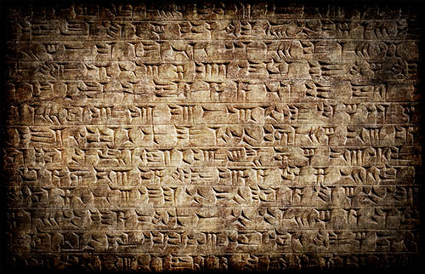
Ep o Gilgamešu

Slide 2
Legenda o epu
Priča govori o duhovnom sazrijevanju herojskog Gilgameša, moćnog, ali egocentričnog kralja koji tiranizira svoj ​​narod, pa čak zanemaruje i bogove. On je jednim dijelom božanstvo, a jednim dijelom čovjek. Kroz njegove avanture, Gilgameš isprva počinje upoznavati sebe kroz doživljavanje smrti svog jedinog prijatelja Enkidua. Tražeći tajnu vječnog života on putuje na putovanju prototipskog heroja, a u konačnici vraća se u Uruk mnogo mudriji čovjek nego kada je otišao pomirujući se sa njegovom smrtnosti.

Slide 3
Što je ep o Gilgamešu?
Ep o Gilgamešu je epska pjesma iz Babilona i nesumnjivo najstarije poznato književno djelo. Priča sadrži niz legendi i pjesama uključenih u duži akadski ep o heroju-kralju Gilgamešu od Uruka, vladara iz trećeg milenija p.n.e. Nekoliko verzija je sačuvano, a najpotpunije je očuvano dvanaest glinenih ploča u biblioteci asirskog kralja Asurbanipala iz 7. vijeka p.n.e..

Slide 4
Da ponovimo što je uopće ep?
Ep je spjev, koji pripovijeda u kontinuiranom narativu život i djela herojske ili mitološke osobe ili grupe osoba, drugim riječima, ep je opširno pripovijedanje u stihu o značajnim događajima s mnogo pojedinosti. On može zahvatiti cjelokupan život nekog naroda osobito u prikazu događaja koji su za njega sudbinski važni kao što su ratovi, utemeljenje države, putovanja i otkrića opće važnosti, sudbine izuzetno važnih ljudi.
Poznati epovi:Ilijada i Odiseja, Vergiljieva Enejida , Ramajana , Šahnama idr.

Slide 5
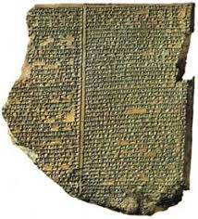

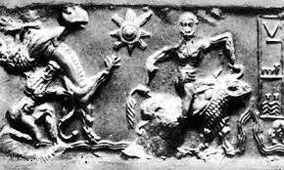
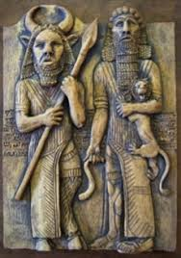
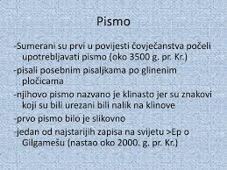
Kako je izgledao ep o Gilgamešu

